Slide 1
ГЛАВНОЕ УПРАВЛЕНИЕ ОБРАЗОВАНИЯ
ГРОДНЕНСКОГО ОБЛАСТНОГО ИСПОЛНИТЕЛЬНОГО КОМИТЕТА УЧРЕЖДЕНИЕ ОБРАЗОВАНИЯ
"ГРОДНЕНСКИЙ ГОСУДАРСТВЕННЫЙ
ЭЛЕКТРОТЕХНИЧЕСКИЙ КОЛЛЕДЖ
ИМЕНИ ИВАНА СЧАСТНОГО"
Занятие 25
Тема: «Особенности устройства системы
питания двигателя»
2021

Slide 2
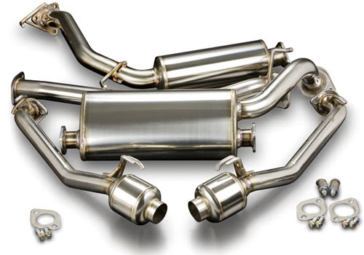
Система выпуска отработанных газов.
При работе двигателя автомобиля образуются продукты сгорания, которые отличаются высокой температурой и токсичностью. Для их охлаждения и отвода из цилиндров, а также для снижения уровня загрязнения окружающей среды в конструкции предусмотрена система выпуска отработавших газов. Другая функция данной системы — уменьшение шума, возникающего при работе двигателя. Выпускная (выхлопная) система состоит из последовательной цепи элементов, каждый из которых выполняет определенную функцию.

Slide 3
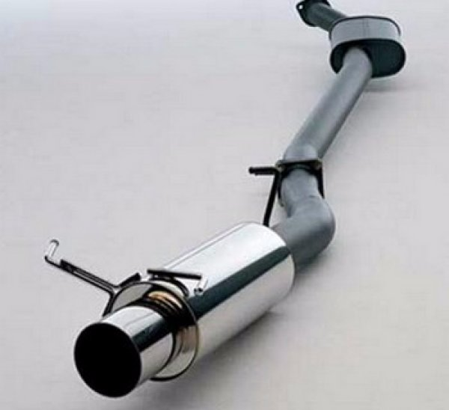
Основной задачей системы выпуска является эффективный отвод отработавших газов из цилиндров двигателя, снижение их токсичности и уровня шума. Зная, из чего состоит выхлопная система в автомобиле, вы сможете лучше понимать принципы ее работы и причины возможных неполадок. Устройство стандартной выхлопной системы зависит от вида используемого топлива, а также от применяемых экологических стандартов. Выхлопная система может состоять из следующих элементов:

Slide 4
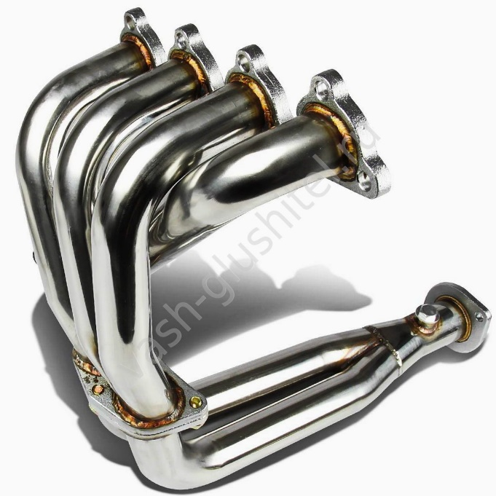
Выпускной коллектор — выполняет функцию отвода газов и охлаждения (продувки) цилиндров двигателя. Он выполняется из термостойких материалов, поскольку температура выхлопных газов в среднем варьируется от 700°С до 1000°С

Slide 5
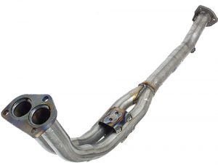
Приемная труба — представляет собой трубу сложной формы с фланцами для крепления к коллектору или турбонагнетателю

Slide 6
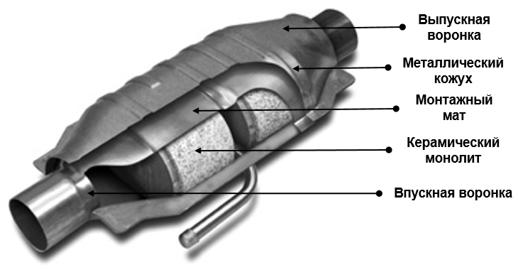
Каталитический нейтрализатор (устанавливается в бензиновых двигателях экологического стандарта Евро-2 и выше) — устраняет из отработавших газов наиболее вредные компоненты CH, NOx, СО, преобразуя их в водяной пар, углекислый газ и азот

Slide 7
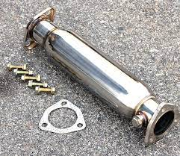
Пламегаситель — устанавливается в системах выпуска отработавших газов автомобилей вместо катализатора или сажевого фильтра (в качестве бюджетной замены). Он предназначен для снижения энергии и температуры потока газов, выходящих из выпускного коллектора. В отличие от катализатора, не снижает количество токсичных компонентов в отработавших газах, а лишь снижает нагрузку на глушители.

Slide 8
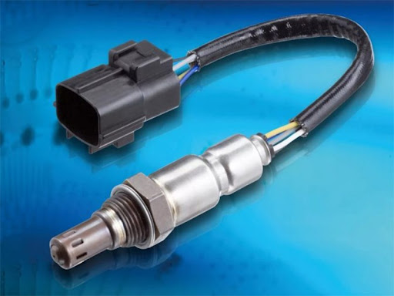
Лямбда-зонд — служит для контроля уровня кислорода в составе отработавших газов. В системе может быть один или два кислородных датчика. На современных двигателях (рядных) с катализатором устанавливается 2 датчика.

Slide 9
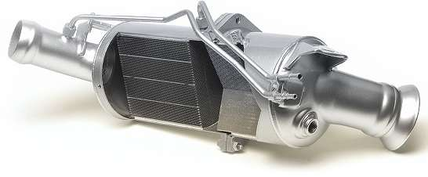
Сажевый фильтр (обязательная часть системы выхлопа дизельного двигателя) — удаляет сажу из выхлопных газов. Может совмещать в себе функции катализатора.

Slide 10
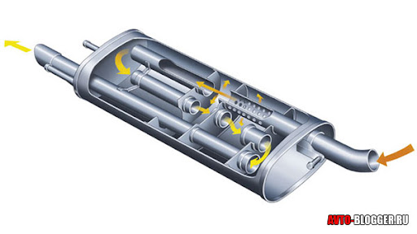
Резонатор (предварительный глушитель) и основной глушитель — снижают уровень шума выхлопных газов.

Slide 11
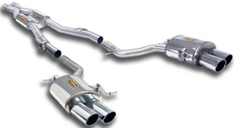
Трубопроводы — соединяют отдельные элементы выхлопной автомобильной системы в единую систему.

Slide 12
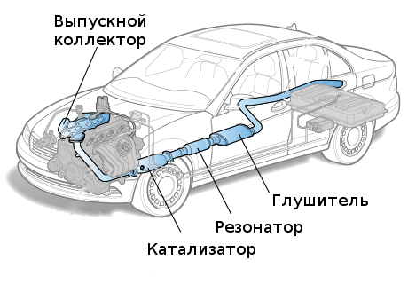
Рисунок 6 Система выпуска

Slide 13
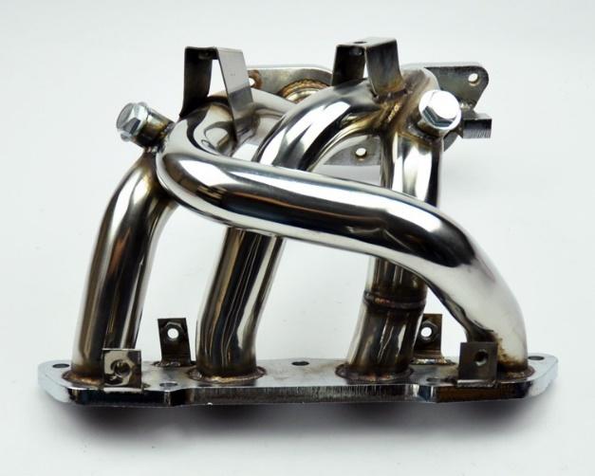
В классическом варианте для бензиновых двигателей выхлопная система автомобиля работает следующим образом:
Выпускные клапана двигателя открываются, и отработавшие газы с остатками не сгоревшего топлива выбрасываются из цилиндров.
Газы из каждого цилиндра попадают в выпускной коллектор, где объединяются в один поток.
По приемной трубе отработавшие газы из выпускного коллектора проходят через первый лямбда-зонд (кислородный датчик), который фиксирует количество кислорода в составе выхлопа. На основе этих данных электронный блок управления корректирует топливоподачу и состав топливовоздушной смеси.

Slide 14
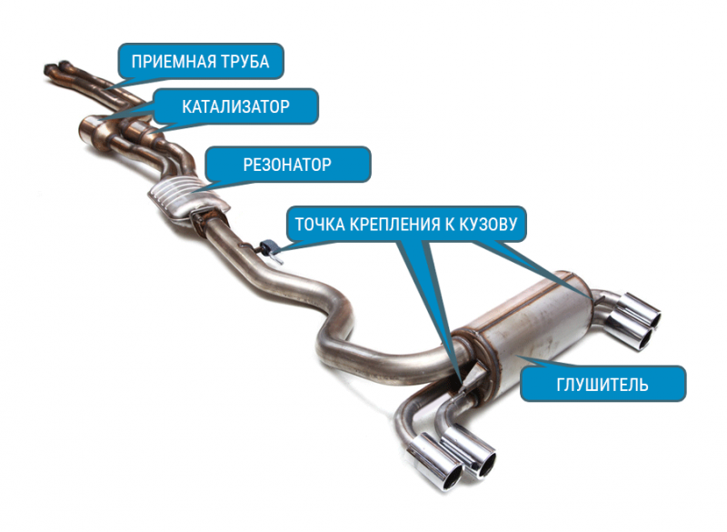
Далее газы попадают в катализатор, где вступают в химическую реакцию с металлами-окислителями (платиной, палладием) и металлом-восстановителем (родий). Рабочая температура газов при этом не должна быть ниже 300°С.
На выходе из катализатора газы проходят второй лямбда-зонд, с помощью которого происходит оценка исправности работы каталитического нейтрализатора.
Далее очищенные отработавшие газы попадают в резонатор, а затем в глушитель, где потоки выхлопа преобразуются (сужаются, расширяются, перенаправляются, поглощаются), что снижает уровень шума.

Slide 15
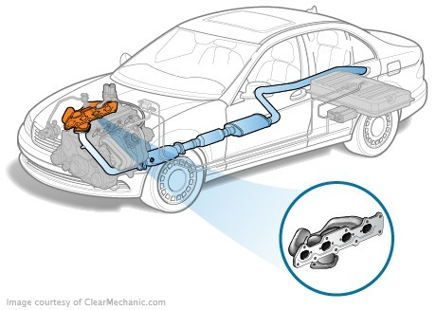
Из основного глушителя отработавшие газы уже попадают в атмосферу.
Система выхлопа дизельного двигателя имеет некоторые особенности:
Выходя из цилиндров, отработавшие газы попадают в выпускной коллектор. Температура выхлопных газов дизельного двигателя варьируется в диапазоне 500-700 °С.
Далее они попадают в турбокомпрессор, осуществляющий наддув.
После этого выхлоп проходит через кислородный датчик и попадает в сажевый фильтр, в котором удаляются вредные компоненты.

Slide 16
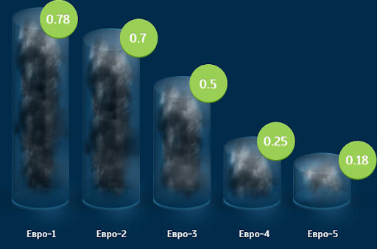
В завершении выхлоп проходит через автомобильный глушитель и выходит в атмосферу.
Эволюция системы выхлопа неразрывно связана с ужесточением экологических стандартов эксплуатации автомобиля. Так например, начиная с категории Евро-3, установка катализатора и сажевого фильтра для бензиновых и дизельных моторов обязательна, а их замена на пламегаситель считается нарушением закона.

Slide 17
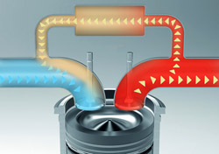
Система рециркуляции отработавших газов.
Система рециркуляции отработавших газов (EGR – Exhaust Gas Recirculation) предназначена для снижения в отработавших газах оксидов азота за счет возврата части газов во впускной коллектор.

Slide 18
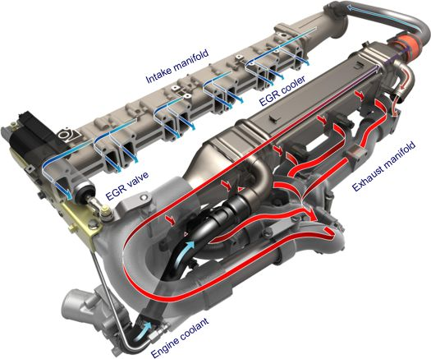
Оксиды азота образуются в двигателе под действием высокой температуры. Чем выше температура в камерах сгорания, тем больше образуется оксидов азота. Возврат части отработавших газов во впускной коллектор позволяет снизить температуру сгорания топливно-воздушной смеси, и, тем самым, уменьшить образование оксидов азота. При этом соотношение компонентов в топливно-воздушной смеси остается неизменным, а мощностные характеристики двигателя изменяются незначительно.

Slide 19
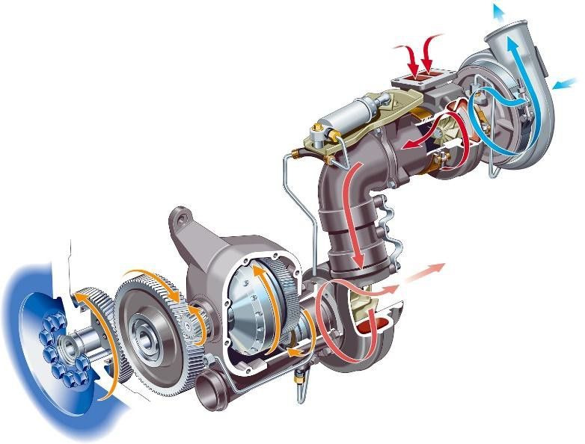
Система рециркуляции отработавших газов применяется как на дизельных, так и на бензиновых двигателях. На бензиновых двигателях внутреннего сгорания, оборудованных турбонаддувом, система рециркуляции отработавших газов не применяется.
В зависимости от стандарта токсичности отработавших газов, на дизельных двигателях внутреннего сгорания применяются различные схемы системы рециркуляции отработавших газов: высокого давления, низкого давления и комбинированная система рециркуляции.

Slide 20
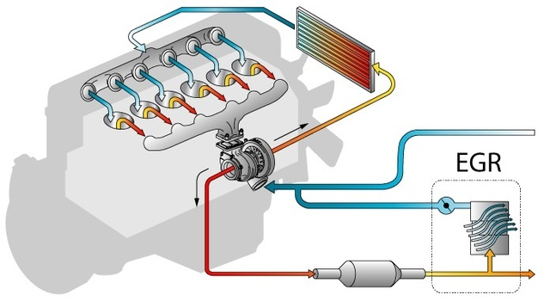
Система рециркуляции отработавших газов высокого давления применяется на дизельных двигателях, отвечающих требованиям Евро 4 (содержание оксида азота в отработавших газах не более 0,25 г/км). Система обеспечивает отвод части отработавших газов непосредственно из выпускного коллектора перед турбокомпрессором и подачу в канал перед впускным коллектором.

Slide 21
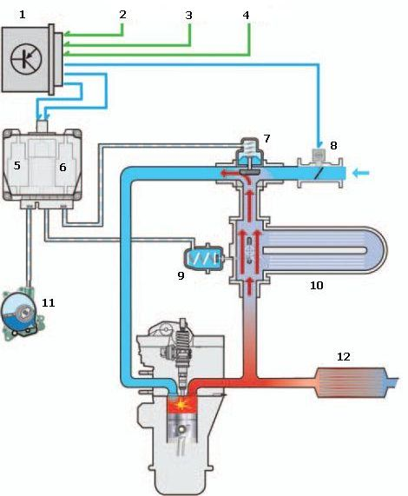
Рисунок 7 Система рециркуляции отработавших газов высокого давления
1-блок управления двигателем,
2-сигнал датчика частоты вращения коленчатого вала,
3-сигнал датчика массового расхода воздуха,
4-сигнал датчика температуры охлаждающей жидкости,
5-электромагнитный клапан управления рециркуляцией,
6-электромагнитный клапан управления заслонкой охладителя,
7-клапан рециркуляции отработавших газов,
8-электропривод впускной заслонки,
9-вакуумный привод заслонки охладителя,
10-охладитель перепускаемых отработавших газов,
11-вакуумный насос,
12-каталитический нейтрализатор.

Slide 22
Конструктивно система объединяет клапан рециркуляции и патрубки отвода отработавших газов. Клапан рециркуляции осуществляет перепускание отработавших газов из выпускной системы во впускной коллектор. Клапан имеет пневматический или электрический привод.
Работа пневматического клапана основана на разряжении, возникающем во впускном коллекторе (бензиновые двигатели) или создаваемым вакуумным насосом (дизельные двигатели). Величину разряжения, подающегося на клапан рециркуляции, регулирует управляющий клапан, представляющий собой электромагнитный клапан.

Slide 23
Интенсивность рециркуляции отработавших газов зависит от разницы давлений в впускной и выпускной системах. Величина давления в впускной системе регулируется с помощью дроссельной заслонки. При закрытии дроссельной заслонки уменьшается давление на впуске и соответственно повышается интенсивность рециркуляции. Вместе с тем с ростом объема рециркуляции уменьшается поток отработавших газов, проходящих через турбину компрессора, что снижает давление наддува.

Slide 24
Система рециркуляции отработавших газов не работает на холостом ходу, при холодном двигателе, а также при полностью открытой дроссельной заслонке.
Рециркуляция отработавших газов производится под контролем системы управления двигателем. По сигналу блока управления перемещается дроссельная заслонка и срабатывает клапан рециркуляции. Положение дроссельной заслонки контролируется потенциометрическим датчиком.

Slide 25
На отдельных двигателях в системе рециркуляции отработавших газов применяется охлаждение отработавших газов, которое дополнительно снижает температуру сгорания и, тем самым, уменьшает образование оксидов азота. Охлаждение производится путем прохождения охлаждающей жидкости через специальный радиатор, включенный в систему охлаждения двигателя. Для защиты от перегрева в систему охлаждения включен и корпус клапана рециркуляции.

Slide 26
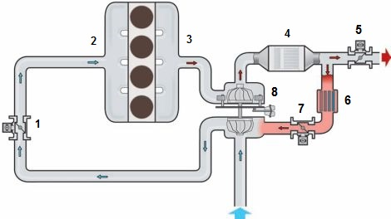
На дизельных двигателях, отвечающих нормам Евро 5 (содержание оксида азота в отработавших газах не более 0,18 г/км) применяется система рециркуляции отработавших газов низкого давления. В такой системе отработавшие газы отводятся после сажевого фильтра, охлаждаются в радиаторе системы рециркуляции, проходят через клапан (заслонку) рециркуляции и подаются в впускную систему непосредственно перед турбокомпрессором.

Slide 27
Рисунок 7 Система рециркуляции отработавших газов высокого давления
1-блок управления двигателем,
2-сигнал датчика частоты вращения коленчатого вала,
3-сигнал датчика массового расхода воздуха,
4-сигнал датчика температуры охлаждающей жидкости,
5-электромагнитный клапан управления рециркуляцией,
6-электромагнитный клапан управления заслонкой охладителя,
7-клапан рециркуляции отработавших газов,
8-электропривод впускной заслонки,
9-вакуумный привод заслонки охладителя,
10-охладитель перепускаемых отработавших газов,
11-вакуумный насос,
12-каталитический нейтрализатор.

Slide 28
Система низкого давления обеспечивает меньшую температуру отработавших газов, отсутствие частиц сажи и, в конечном счете, меньшее содержание оксидов азота в выхлопе. Помимо этого все отработавшие газы проходят через турбину компрессора, поэтому давление наддува не снижается.

Slide 29
Регулирование интенсивности рециркуляции отработавших газов осуществляет система управления двигателем с помощью дроссельной заслонки, заслонки рециркуляции и выпускной заслонки. Заслонки имеют электрический привод. Величина открытия каждой из заслонок фиксируется потенциометрическими датчиками. Степень открытия заслонок определяется на основании заложенной в блок управления цифровой модели, учитывающей наполнение цилиндров, давление наддува и интенсивность рециркуляции отработавших газов.

Slide 30
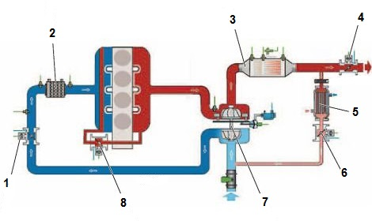
На дизельных двигателях, отвечающих требованиям перспективного стандарта Евро 6 (содержание оксида азота в отработавших газах не более 0,08 г/км) применяется комбинированная система рециркуляции отработавших газов. Система имеет две отдельные магистрали рециркуляции отработавших газов – высокого и низкого давления.

Slide 31
Рисунок 9 Комбинированная система рециркуляции отработавших газов
1-дроссельная заслонка,
2-охладитель наддувочного воздуха,
3-сажевый фильтр,
4-выпускная заслонка,
5-радиатор системы рециркуляции,
6-заслонка рециркуляции низкого давления,
7-турбонагнетатель,
8-заслонка рециркуляции высокого давления.

Slide 32
Рециркуляция отработавших осуществляется аналогично рециркуляции на двигателях Евро 5. Кроме того в определенных режимах работы двигателя происходит дополнительная подача отработавших газов из магистрали высокого давления, что еще больше уменьшает содержание оксидов азота. Магистраль высокого давления не имеет охладителя отработавших газов.

Slide 33
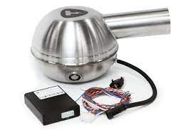
Активная выпускная система.
Одним из направлений тюнинга автомобиля является акустический тюнинг. Получить мощное и благородное звучание своего «железного коня» можно несколькими способами. Самым востребованным решением является использование прямоточного глушителя в выпускной системе. В последние годы на некоторые спортивные автомобили устанавливают активную выпускную систему, которая самостоятельно формирует определенный звук выхлопа.

Slide 34
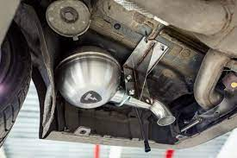
Активную выпускную систему имеют в своем арсенале компании Audi (на модели A6 Avant), BMW (система Active Sound на моделях BMW M-серии), Jaguar (система Active Sports Exhaust на модели Jaguar F-Type SVR), Volkswagen (на модели Golf GTD). При этом Audi, BMW и Volkswagen активный выпуск ставят исключительно на автомобили с дизельным двигателем. Считается, что звук дизельного двигателя акустически неинтересный и поэтому подлежит изменению.

Slide 35
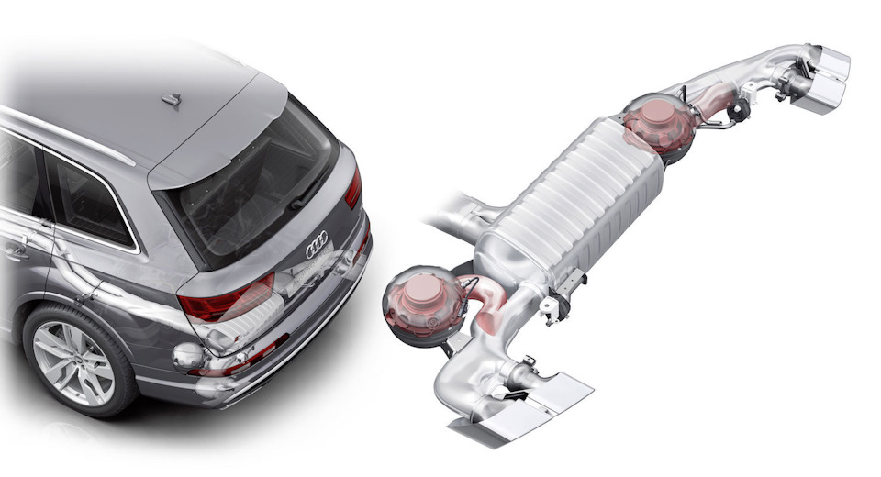
Конструкция активной выпускной системы у Audi, BMW и Volkswagen подобна. В основу системы положен специальный активный элемент (резонатор), который устанавливается в выпускном тракте на месте основного глушителя. По своей сути это акустический динамик в металлическом корпусе. С его помощью создаются гармоники определенной частоты для достижения желаемого звука выпускной системы.

Slide 36
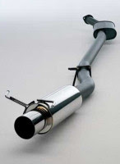
Активный элемент соединен с электронным блоком формирования звука, который в свою очередь соединен с блоком управления двигателем. В качестве входных сигналов используется величина крутящего момента (для регулирования громкости) и частота оборотов двигателя (для изменения скорости воспроизведения). Для обеспечения комфортной езды громкость звука активной выпускной системы с увеличением скорости автомобиля уменьшается. Предусмотрено три режима работы системы: спортивный, обычный и приглушенный, которые могут быть заданы водителем.

Slide 37
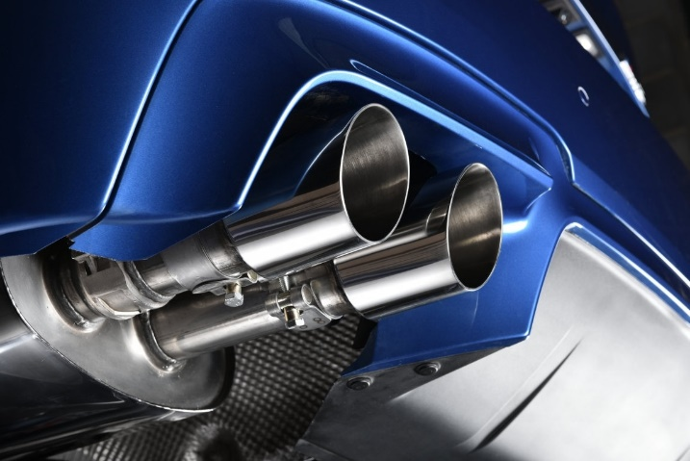
По-другому устроена система активного формирования звука выпуска у Jaguar. В системе для создания спортивного звучания поток отработавших газов направляется, минуя перегородки и перфорированные трубки глушителя напрямую в атмосферу. Потоком отработавших газов управляют активные выпускные клапаны (по одному на каждую секцию глушителя). Клапаны имеют вакуумный привод. Разряжение в системе создается вакуумным насосом. В вакуумном приводе клапана установлен электромагнитный клапан, который обеспечивает его работу. Электромагнитный клапан срабатывает по сигналу электронного блока управления.

Slide 38
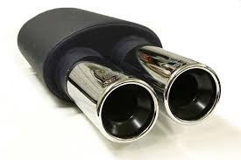
Если система не активирована, выпускные клапаны закрыты, отработавшие газы проходят через препятствия в секции глушителя. При высокой частоте вращения двигателя выпускные клапаны принудительно открываются, чем достигается уменьшение противодавления в выпускной системе и улучшение качества звука выхлопа.

Slide 39
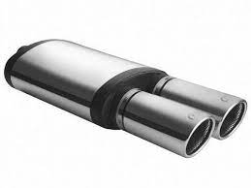
При активации системы активного формирования звука выпуска активные выпускные клапаны открыты во всем диапазоне оборотов двигателя. При этом положение активных клапанов задается в зависимости от числа оборотов двигателя, положения педали акселератора и выбранного водителем режима работы системы.

Slide 40
Спасибо за внимание

